Slide 1


Пројекат Примена ИКТ алата у настави предузетништва
4. Мобилнoст у Смедереву од 4. 11. 2024. до 8. 11. 2024.

Slide 2

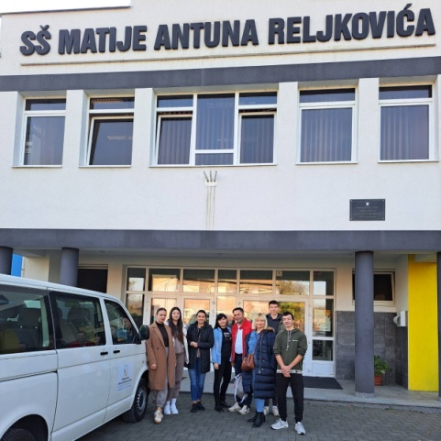
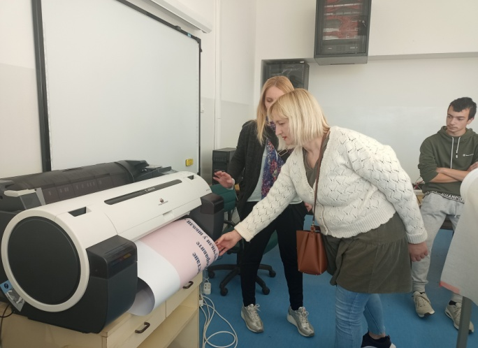
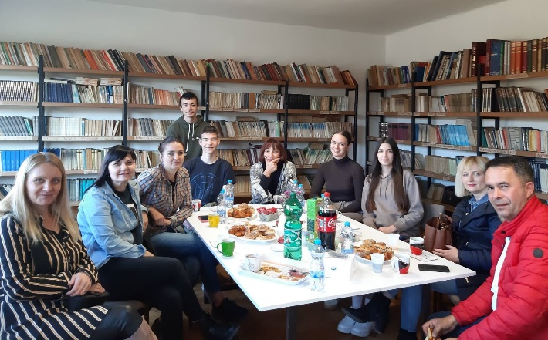
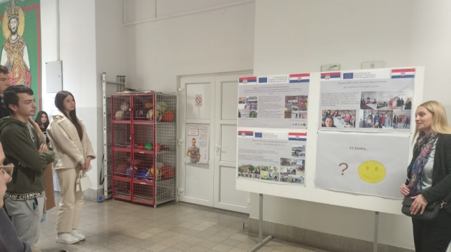
Први дан мобилности
Пријем наставника и ученика из Средње школе Матије Антуна Рељковића из Славонског Брода
Обилазак школе, разгледање кабинета у којима се реализује настава из стручних предмета

Slide 3

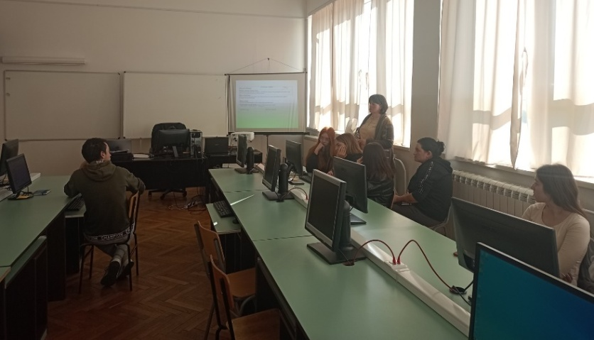
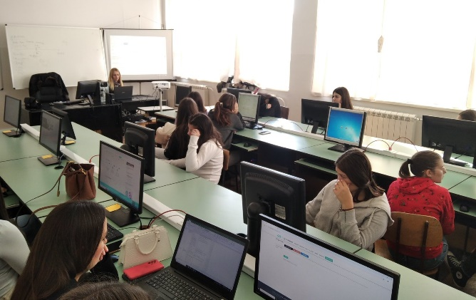
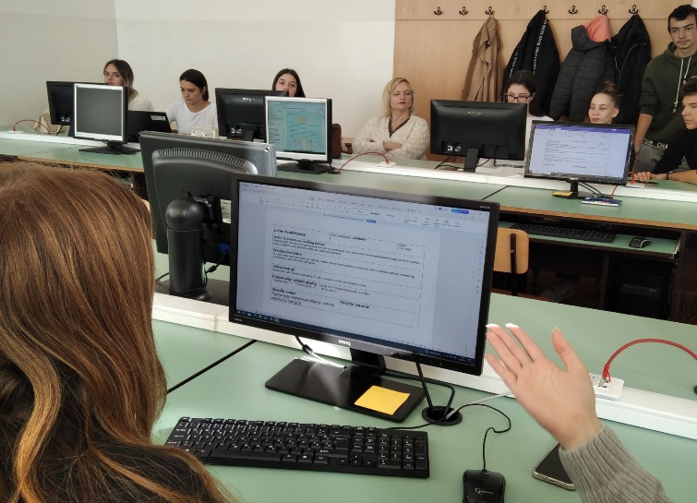
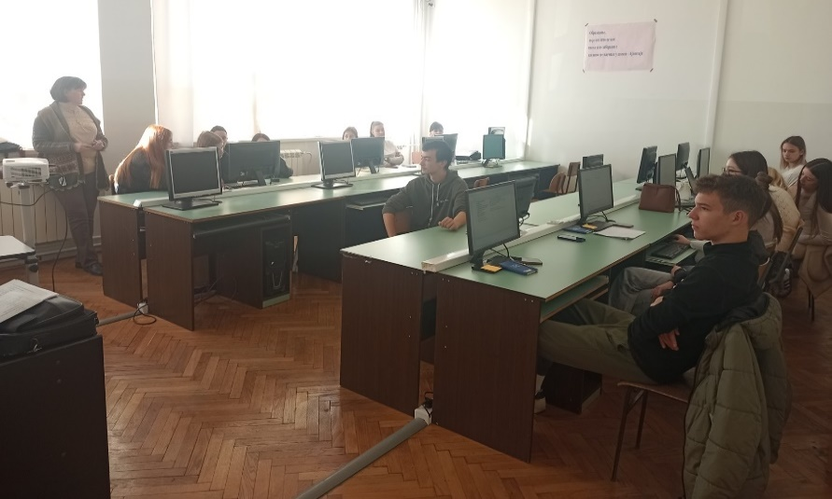
Други дан мобилности
Присуство часу Рачунарства и информатике
Радионица о изради и основним елементима бизнис плана, као заједничка активност учесника пројекта

Slide 4

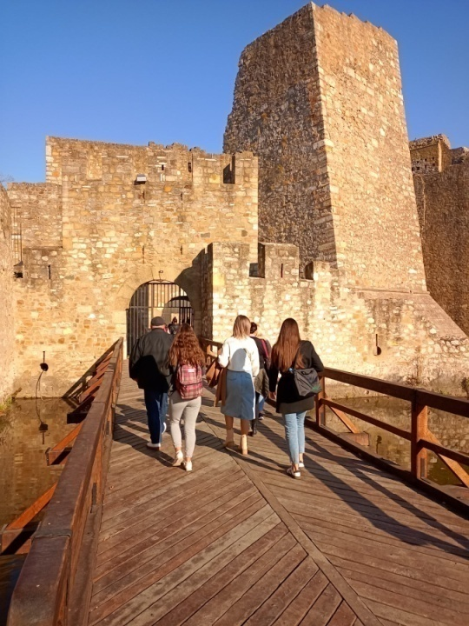
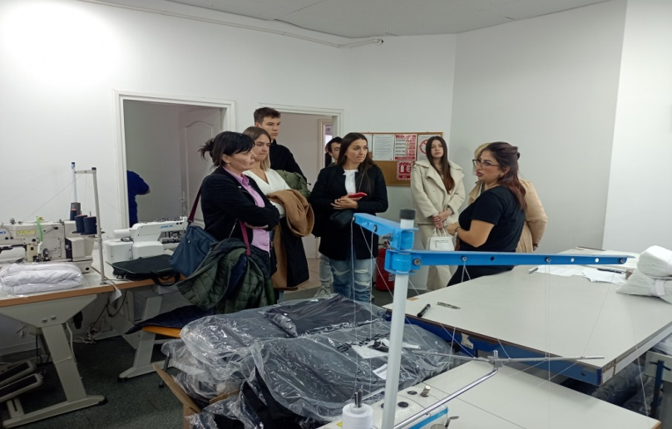
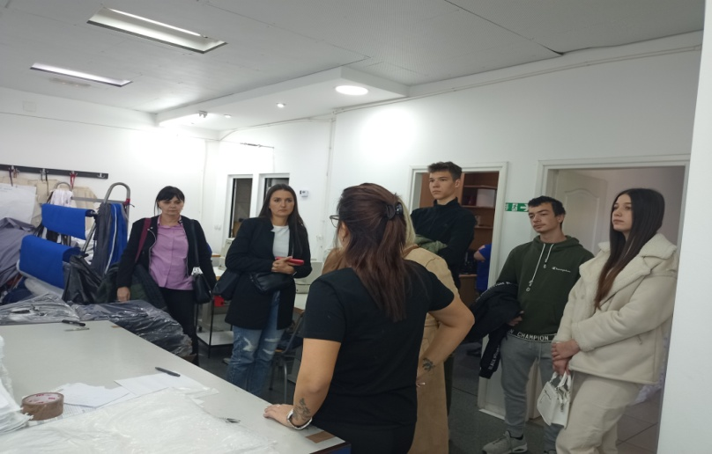
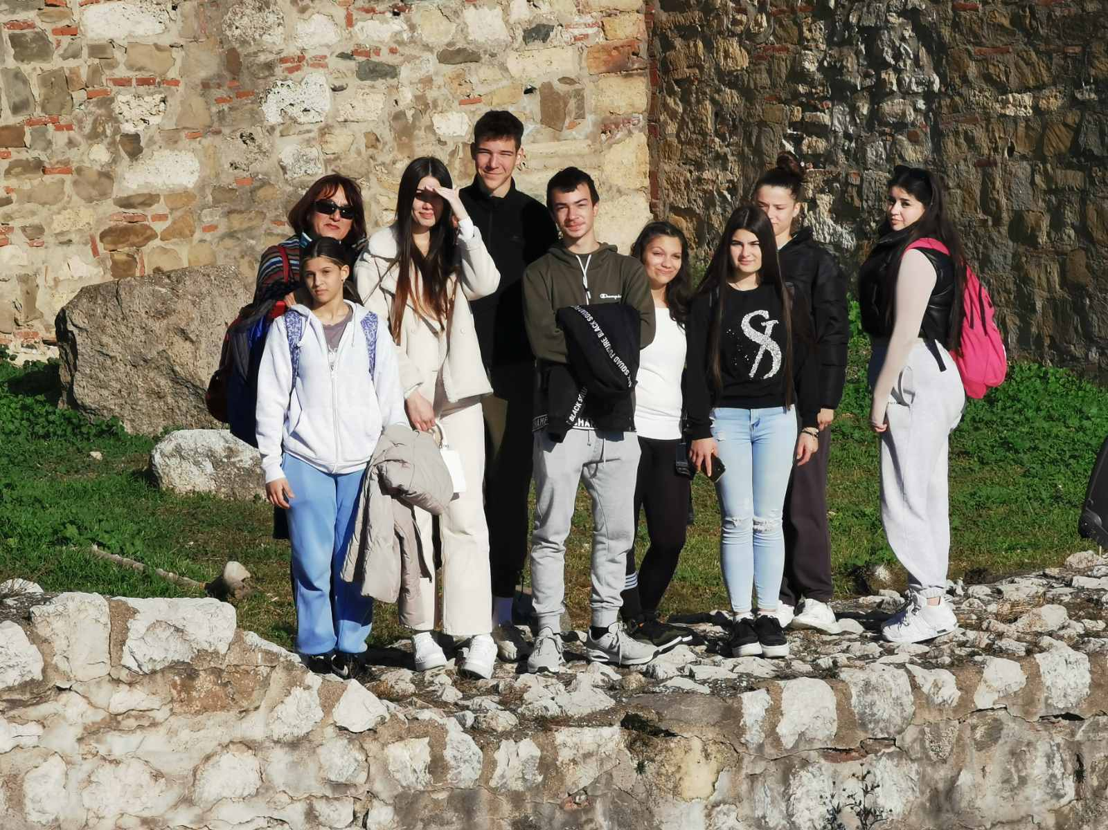
Други дан мобилности-слободне активности
Посета фирми Ђорђе заштита на раду д.о.о.
Обилазак Смедеревске тврђаве

Slide 5

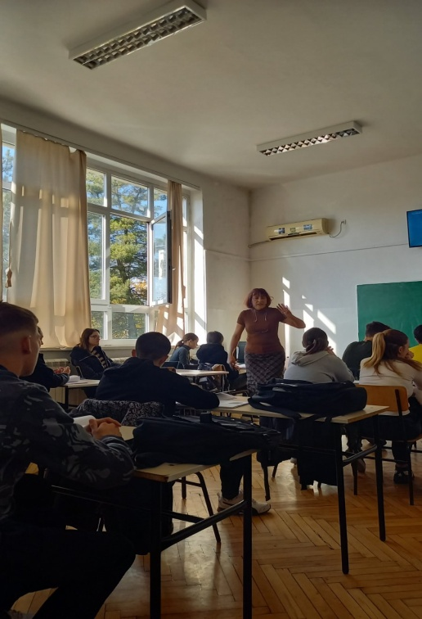
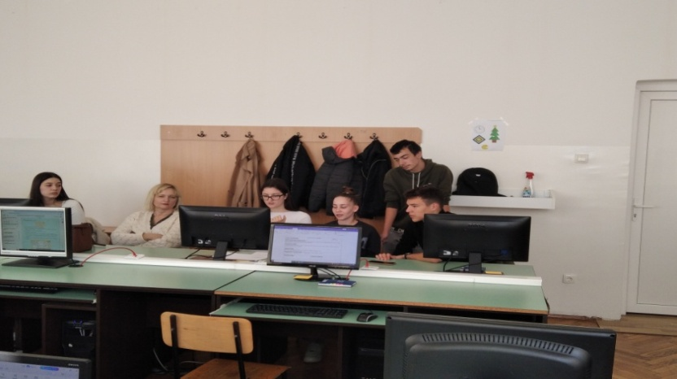
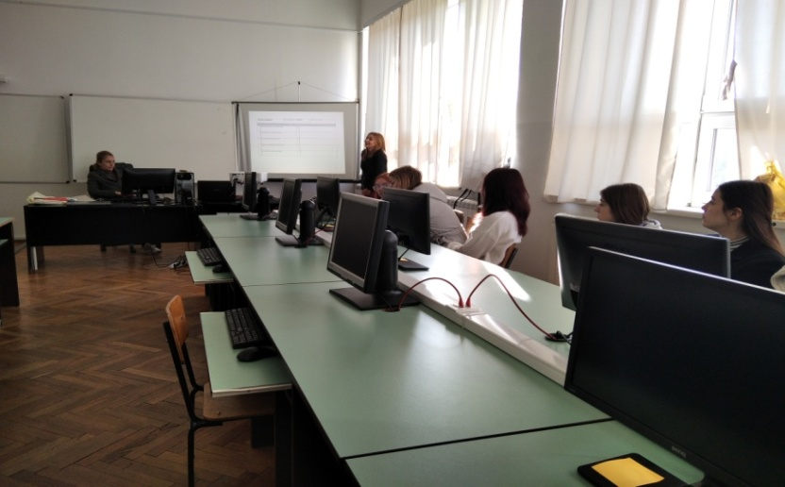
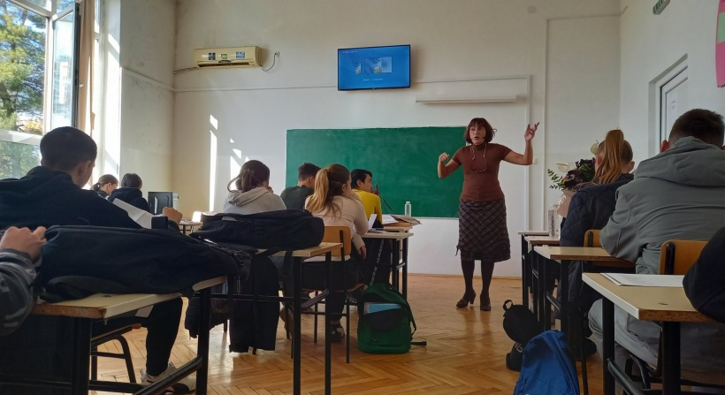
Трећи дан мобилности
Радионица у оквиру Еразмус+ пројекта ,,Примена ИКТ алата у настави предузетништва“. Заједничка активност на изради маркетинг и бизнис плана за одабрану пословне идеје
Посета часу Српског језика и књижевности

Slide 6

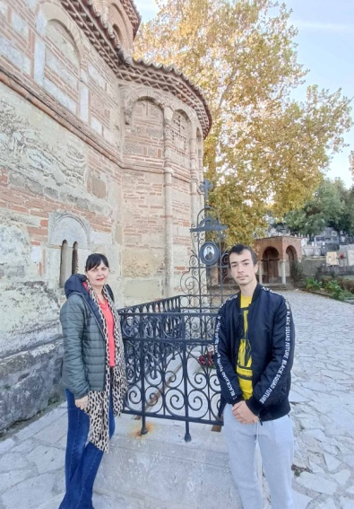
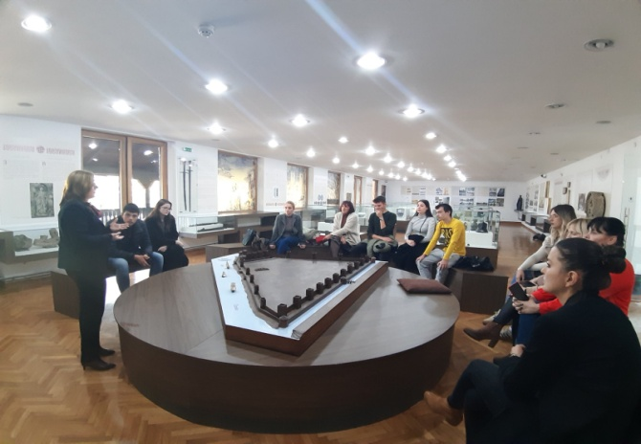
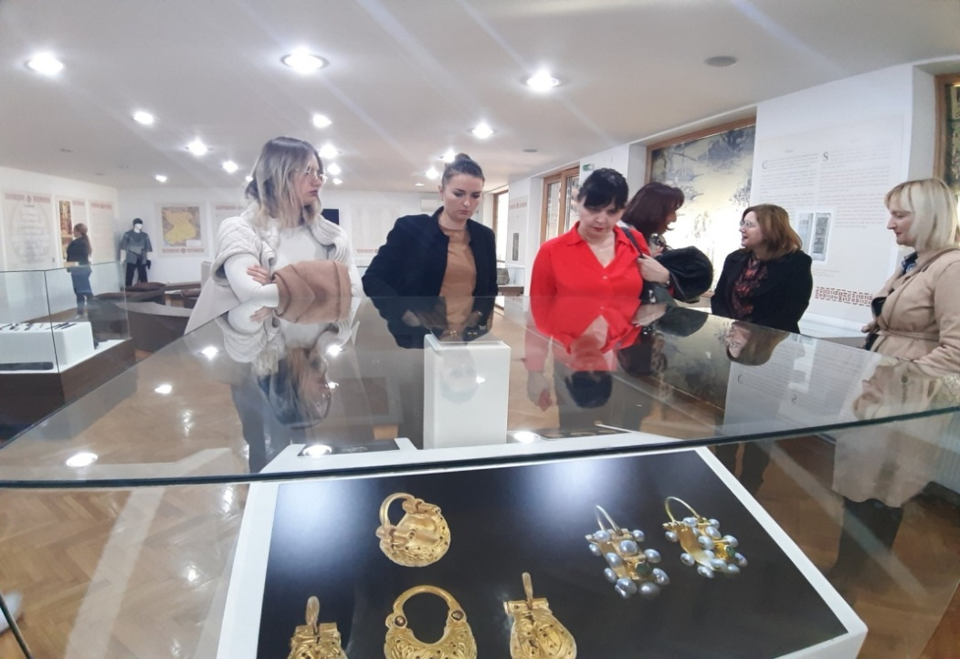
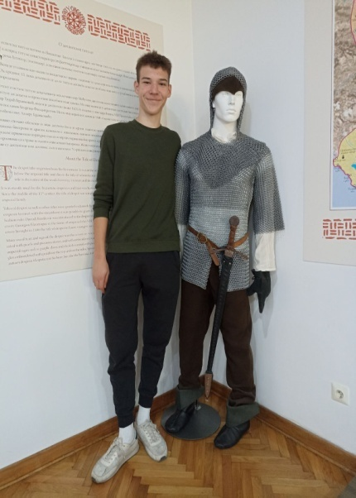
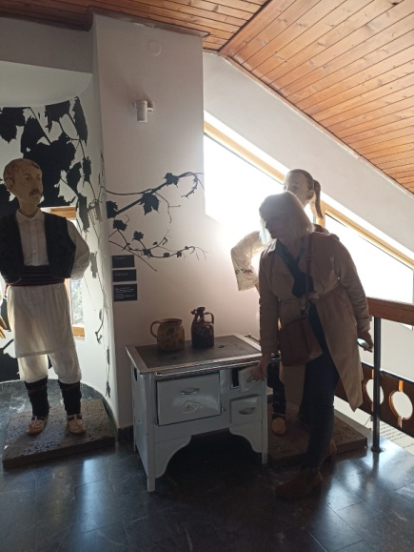
Трећи дан мобилности – слободне активности
Посета Музеју у Смедереву
Обилазак цркве Успење Пресвете Богородице

Slide 7

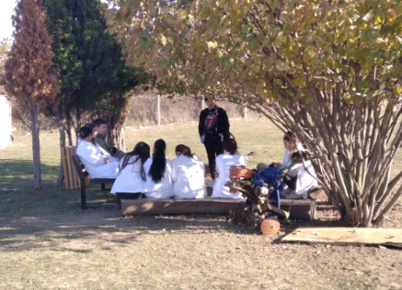
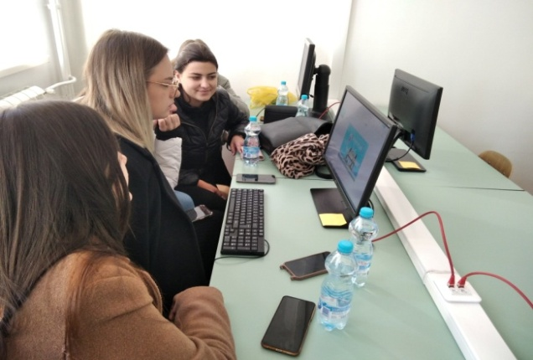
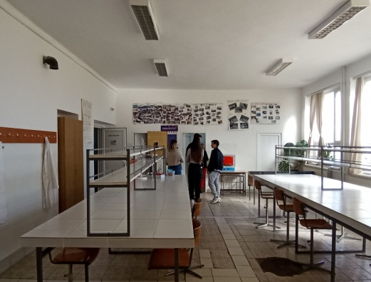
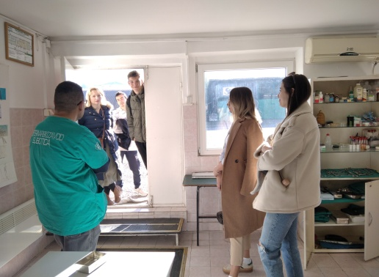
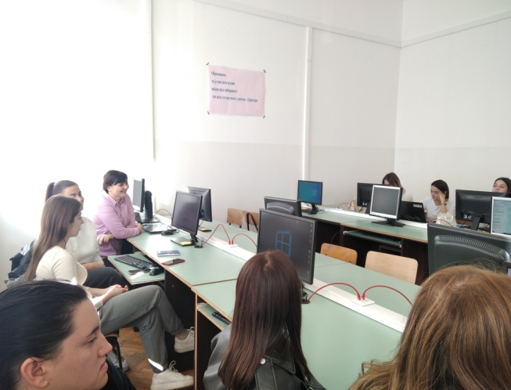
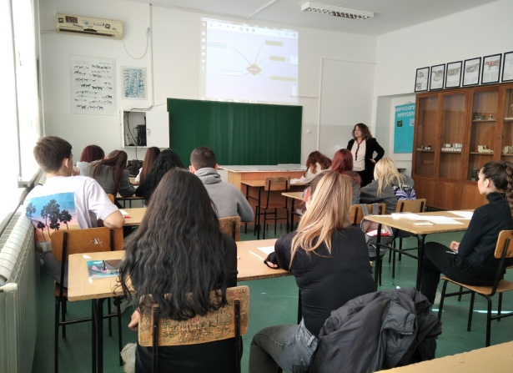
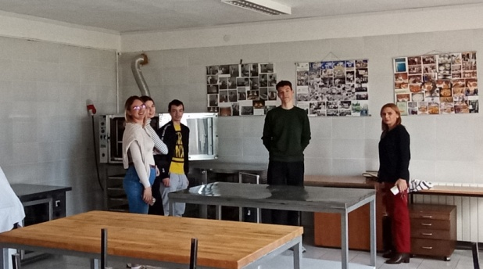
Четврти дан мобилности
Tрећa у низу радионицa, припрема презентације за бизнис план
Посета часу Основи хирургије
Обилазак пекарске радионице, школске економије и специјализованих учионица

Slide 8

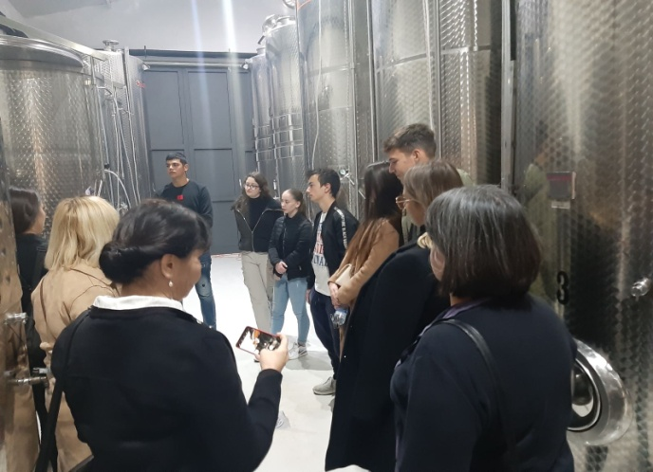
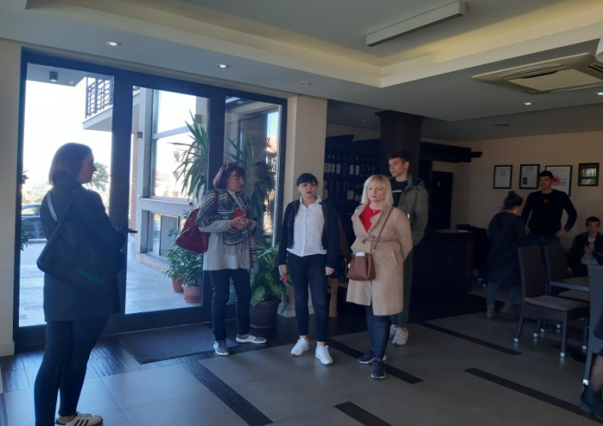
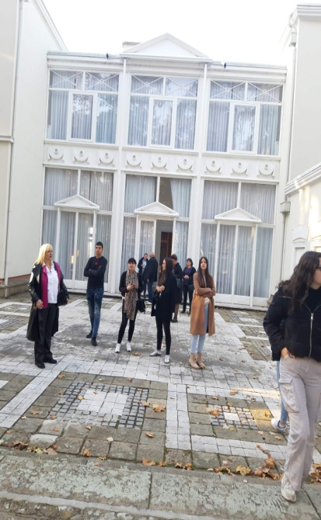
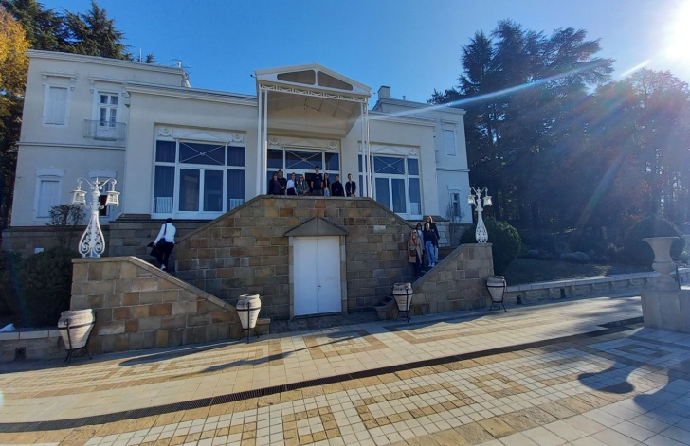
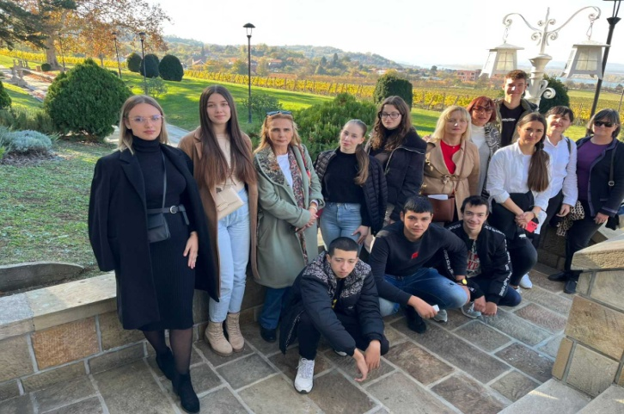
Четврти дан мобилности – слободне активности
Посета Винарији Јанко.
Обилазак летњиковца владарске породице Обреновић, данас Вила Златни брег

Slide 9

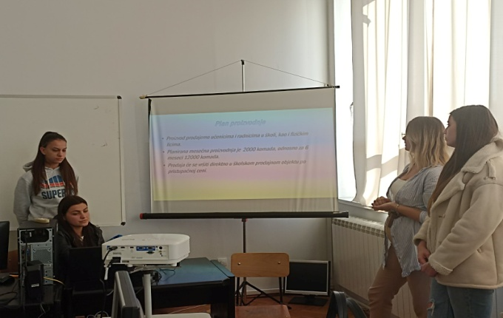
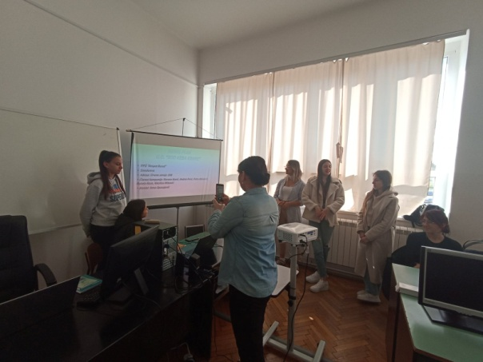
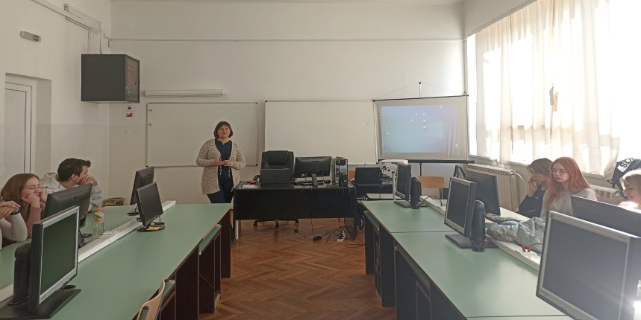
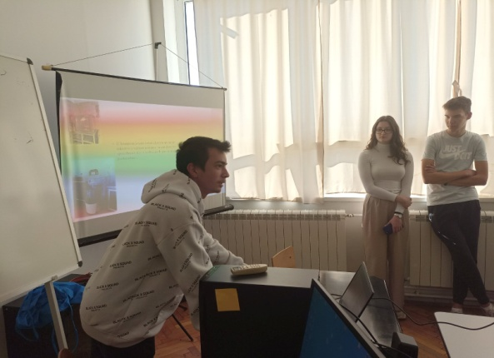
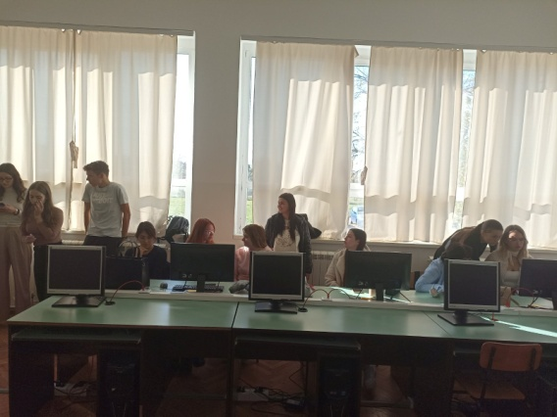
Пети дан мобилности
Завршна радионица пројекта ученици су образлагали свој бизнис план уз ПП презентацију
Размене искустава и развијање тимског и такмичарског духа

Slide 10
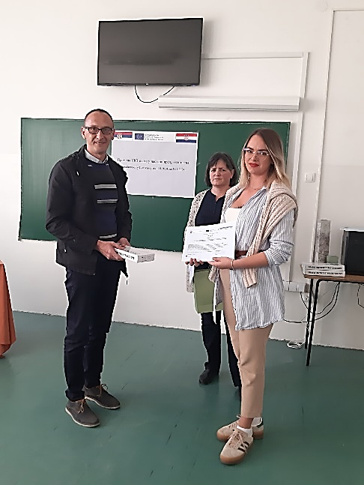
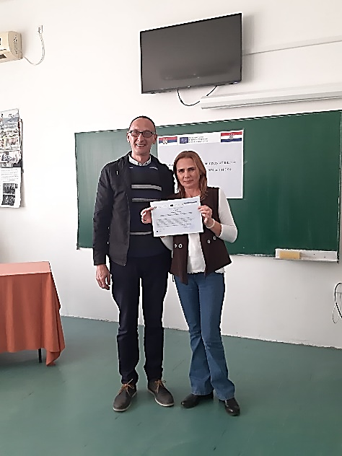
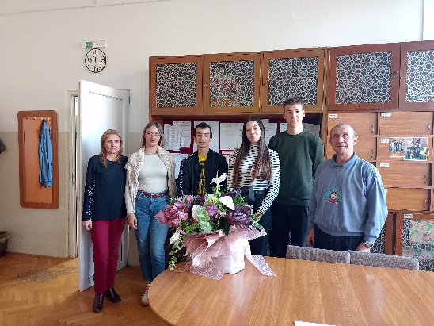
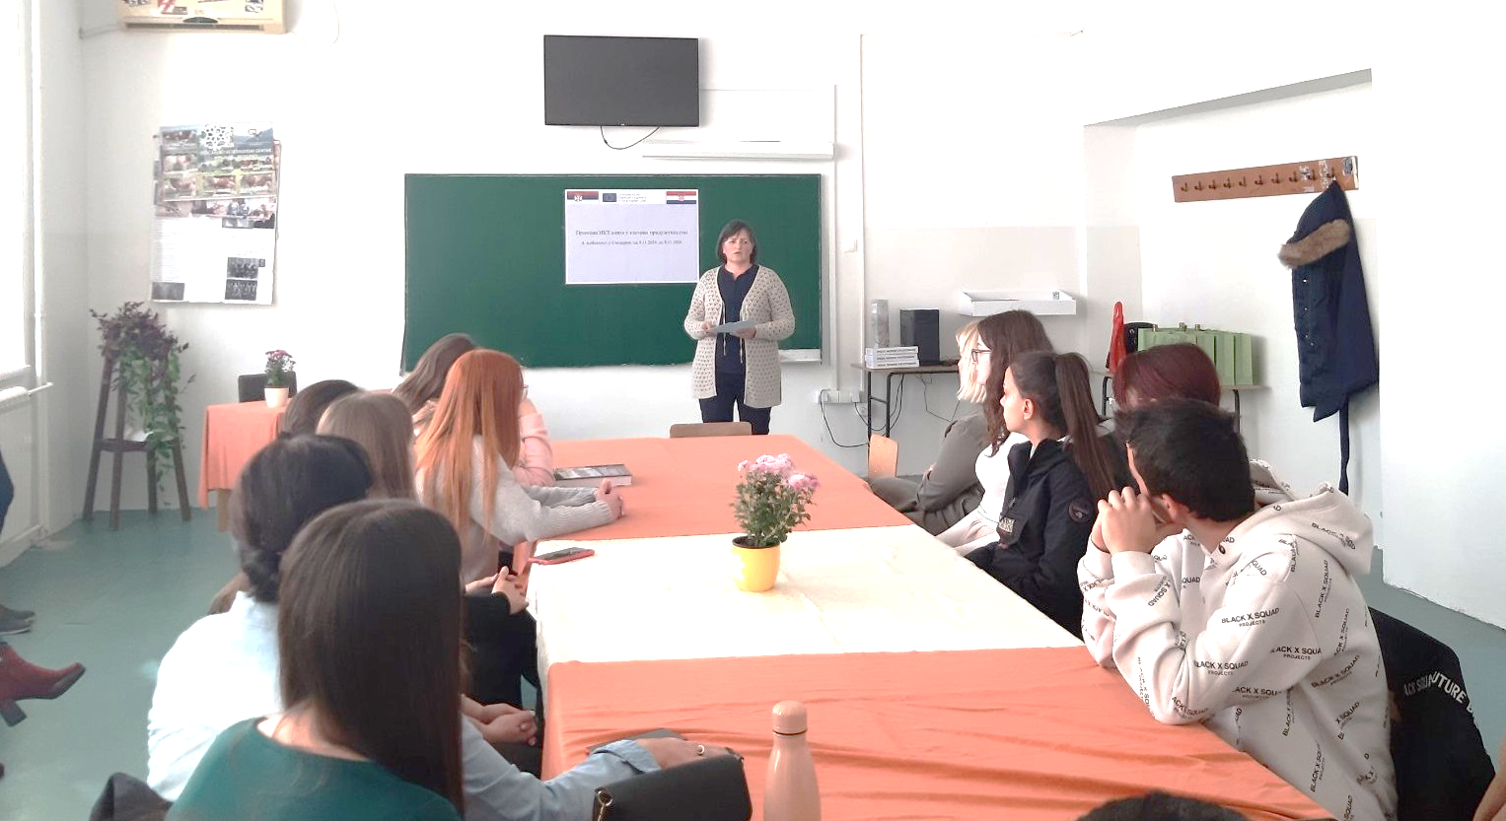
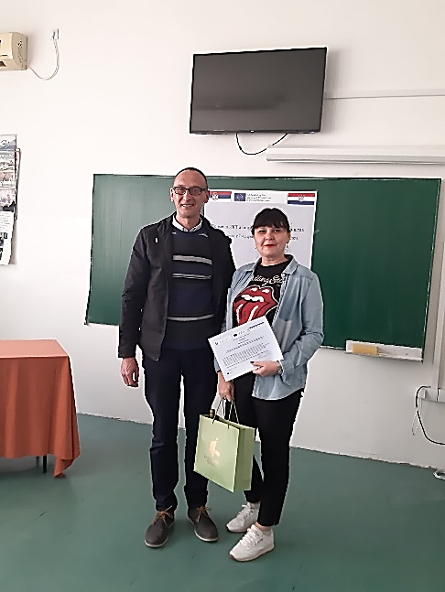
Пети дан мобилности - завршна активност
Свечана подела потврда о учешћу у 4. мобилности

Slide 11
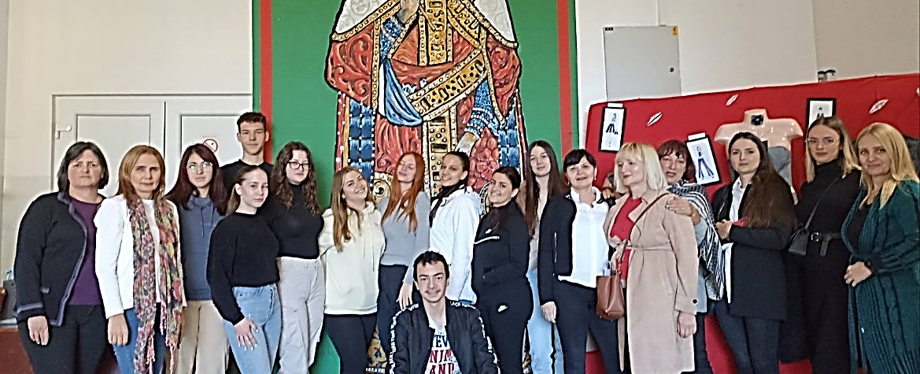
Хвала на пажњи!
Реализатори:
Вера Кацаревић
Јелена Вукашиновић
Братислава Милетић
Оливера Ђерић

